Slide 1

邊緣端語音指令系統
ESP32‑S3 + INMP441 + MQTT + 知識蒸餾
國立彰化師範大學｜資訊工程學系 碩二｜M1354020 林昀佑 — 2025-09-13
指導教授：國立彰化師範大學 易昶霈 教授；建國科大 沈慧宇 教授
國立彰化師範大學｜資訊工程學系 碩二｜M1354020 林昀佑 2025-09-13 1/16
Notes:
專題名稱、成員、指導教授、日期。

Slide 2
指導教授
國立彰化師範大學 易昶霈 教授
建國科大 沈慧宇 教授
國立彰化師範大學｜資訊工程學系 碩二｜M1354020 林昀佑 2025-09-13 2/16

Slide 3
系統架構（端‑雲協作）
MQTT Broker
ESP32‑S3 + INMP441
VAD / 特徵 (log‑Mel/MFCC)
本地學生模型
伺服器端
教師模型/蒸餾/訓練
特徵接收 + 推論回覆
模型倉庫/OTA 發佈
國立彰化師範大學｜資訊工程學系 碩二｜M1354020 林昀佑 2025-09-13 3/16

Slide 4
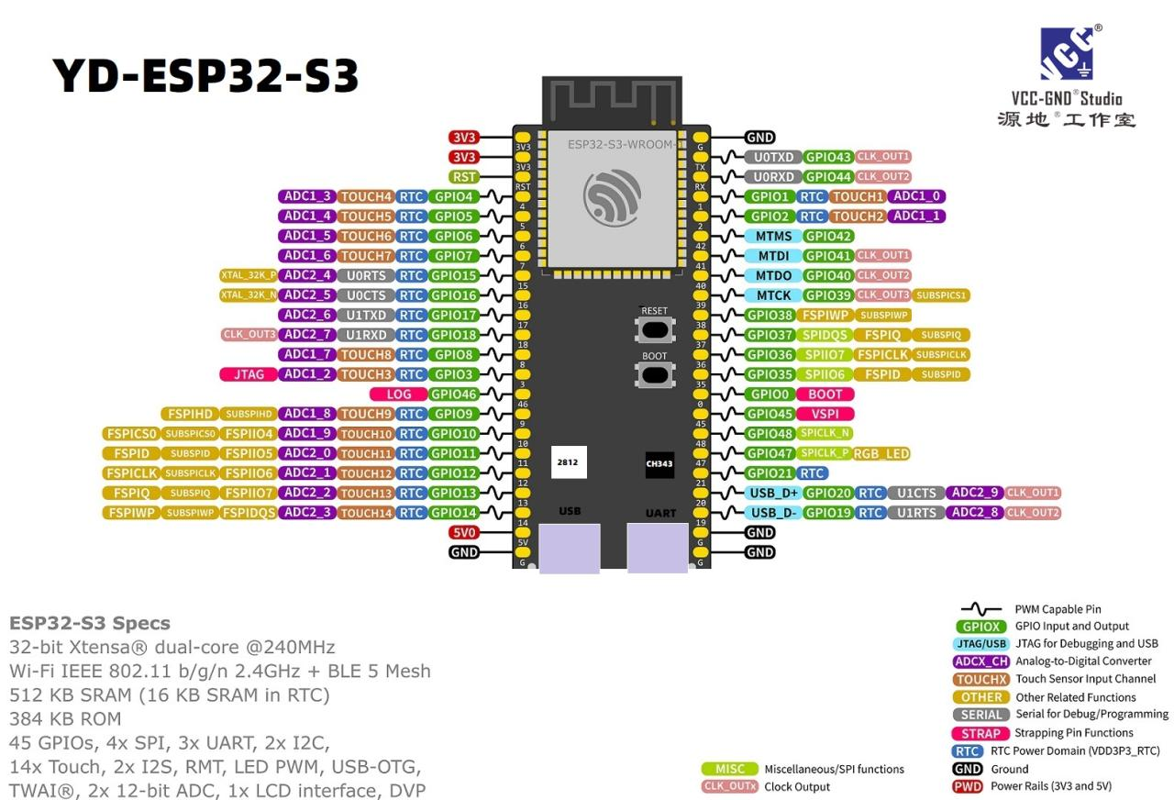
ESP32‑S3 引腳圖（Pinout）
國立彰化師範大學｜資訊工程學系 碩二｜M1354020 林昀佑 2025-09-13 4/16

Slide 5
專題動機與目標
邊緣 KWS 的延遲/能耗/隱私挑戰
研究目標：特徵上傳 + 週期性蒸餾 + 輕量部署
國立彰化師範大學｜資訊工程學系 碩二｜M1354020 林昀佑 2025-09-13 5/16
Notes:
邊緣語音指令的需求（低延遲、離線、隱私）。
上傳原始音容易佔頻寬與有隱私顧慮。
以特徵上傳 + 蒸餾兼顧精度與資源限制。

Slide 6
系統全貌（架構圖）
ESP32‑S3 模組（I2S、VAD、特徵/本地推論）
MQTT Broker/伺服器（訓練、蒸餾、OTA）
Topic 通道與資料流方向
國立彰化師範大學｜資訊工程學系 碩二｜M1354020 林昀佑 2025-09-13 6/16
Notes:
ESP32-S3 + INMP441 → I2S 錄音、VAD、log-Mel/MFCC、量化。
MQTT Broker 作為資料/控制中樞；伺服器端教師/訓練/OTA。

Slide 7
邊緣端流程
錄音、分幀、log‑Mel/MFCC、量化（u8）
VAD 決策：何時推論、何時上傳
本地學生模型快速判斷 + 低信心上傳
國立彰化師範大學｜資訊工程學系 碩二｜M1354020 林昀佑 2025-09-13 7/16

Slide 8
MQTT 設計與訊息格式
`status/control/infer/feat/audio` 主題規格
QoS/retain 建議與可靠性
範例 Payload（JSON/Base64）
國立彰化師範大學｜資訊工程學系 碩二｜M1354020 林昀佑 2025-09-13 8/16

Slide 9
伺服器端訓練與蒸餾
教師/學生架構、溫度 T、損失 L = CE + α·T²·KL
QAT 與 int8 導出
定期管線與資料管理
國立彰化師範大學｜資訊工程學系 碩二｜M1354020 林昀佑 2025-09-13 9/16
Notes:
教師（CNN/CRNN/Conformer 小型版）→ 軟標籤；學生 + QAT → int8。
L = CE + α·T²·KL；溫度 T=2~4；每日/每週重訓。

Slide 10
模型部署與 OTA
版本公告、校驗、A/B 回滾
不同裝置資源的型號對應
國立彰化師範大學｜資訊工程學系 碩二｜M1354020 林昀佑 2025-09-13 10/16

Slide 11
評估方法
準確率/F1/混淆矩陣
邊緣延遲、SRAM/Flash、能耗
網路開銷與蒸餾收益（消融）
國立彰化師範大學｜資訊工程學系 碩二｜M1354020 林昀佑 2025-09-13 11/16
Notes:
模型（精度/F1/混淆）+ 邊緣（延遲/資源/能耗）+ 網路（bytes/s）。
蒸餾收益與消融（溫度、α、量化前後）。

Slide 12
Demo 規劃
本地 Broker GUI + 監控 GUI
特徵模擬器 → `esp32/feat/...`
伺服器最小推論器 → 回覆 `esp32/infer/...`
國立彰化師範大學｜資訊工程學系 碩二｜M1354020 林昀佑 2025-09-13 12/16

Slide 13
風險與對策
網路抖動、隱私、回滾、漂移、異質裝置
國立彰化師範大學｜資訊工程學系 碩二｜M1354020 林昀佑 2025-09-13 13/16

Slide 14
詳細 — 風險與對策
網路抖動/封包遺失：特徵分片 + 序號 + 會話 ID；QoS 1 於關鍵通道。
隱私：預設僅上傳特徵且可匿名化；敏感場合關閉原音上傳。
模型回滾：A/B 分區與版本檢查；更新失敗自動回退。
漂移：教師偵測資料分佈變化；低信心樣本入庫再訓練。
裝置異質：多學生模型配置檔，依 SRAM/Flash 自動選型。
國立彰化師範大學｜資訊工程學系 碩二｜M1354020 林昀佑 2025-09-13 14/16

Slide 15
里程碑與時程
W1‑2 ~ W11‑12 規劃與交付節點
國立彰化師範大學｜資訊工程學系 碩二｜M1354020 林昀佑 2025-09-13 15/16
Notes:
W1-2…W11-12；目前進度與下一步。

Slide 16
Q&A
謝謝指教
國立彰化師範大學｜資訊工程學系 碩二｜M1354020 林昀佑 2025-09-13 16/16

